Slide 1
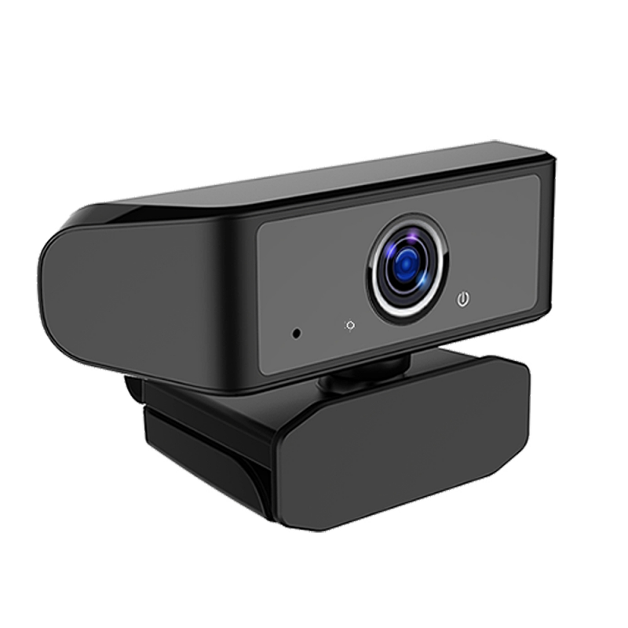
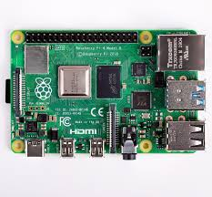


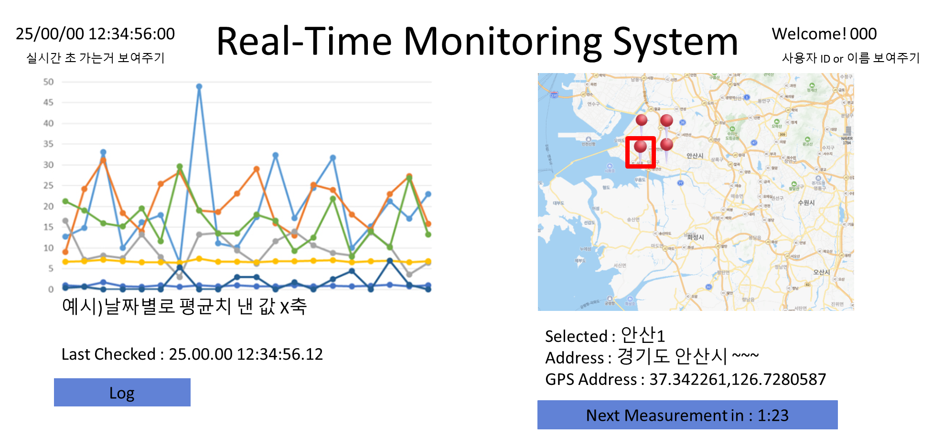
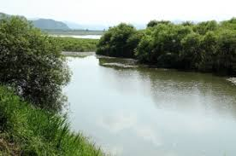
카메라 화면
송출
수질 상태 촬영 후 사진 전송
(실시간 스트리밍x)
수질
상태
촬영
데이터 전송
앱 & 웹에서 실시간 데이터 및 위치
(+시간대별 수질 상태 사진 캡쳐본) 확인 가능

